Slide 1
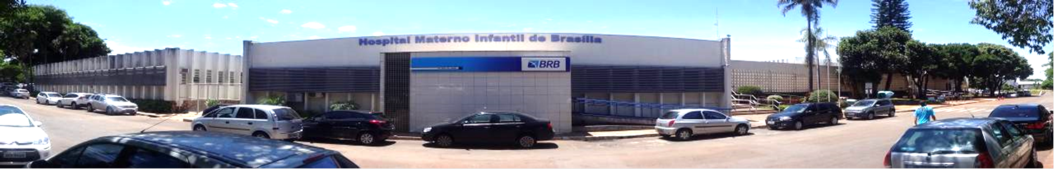

O que é um canal arterial hemodinamicamente significativo nos prematuros?
What is a hemodynamically significant PDA in preterm infants?
Shepherd JL, Noori S.Congenit Heart Dis. 2019 Jan;14(1):21-26. doi: 10.1111/chd.12727. Epub 2018 Dec 12.PMID: 30548469 Review.
Apresentação: Marta David Rocha de Moura/Paulo R. Margotto/
R4 UTIP João P. Cezar
www.paulomargotto.com.br
Brasília, 28 de janeiro de 2022

Slide 2
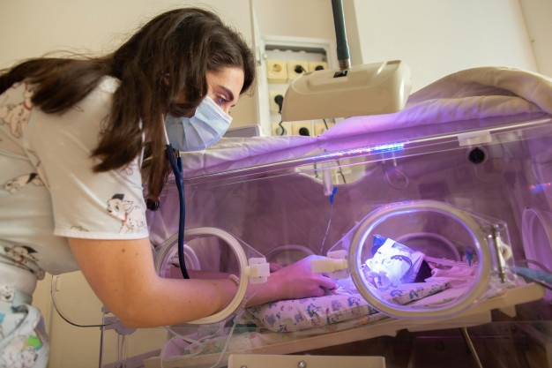
Introdução – contexto histórico
No passado, a persistência do canal arterial (PCA) em recém-nascido era diagnosticado apenas por exame clínico. Sendo valorizado os sinais:
-sopro sistólico,
-pressão de pulso ampla,
-precórdio hiperativo,
-edema pulmonar e
-aumento da necessidade de oxigênio.

Slide 3
Introdução – contexto histórico
-Então, na década de 1970, a ecocardiografia foi introduzidos na prática pediátrica e os profissionais começaram a avaliar subjetivamente os efeitos hemodinâmicos da PCA.
-Com informações ainda limitadas utilizando apenas o modo M permitiu uma avaliação da carga de volume extra devido a o shunt PCA com base no diâmetro do átrio esquerdo (AE) em relação a uma constante, o diâmetro da raiz da aorta (Ao).
-Na década de 1980, a ecocardiografia a tecnologia de grafia avançou ainda mais à medida que as estruturas do coração podiam ser visualizadas em duas dimensões e como tal, o diâmetro do ductus arteriosus passou a ser incluído na avaliação.
-No final dos anos 1990 e início dos anos 2000, os neonatologistas tornaram-se mais interessados ​​na avaliação direta da PCA usando ecocardiograma e outras tecnologias de monitoramento.
Construindo a definição do PCA hemodinamicamente significativo

Slide 4
hsPDA – Canal Arterial hemodinamicamente significativo
Apesar do amplo reconhecimento da importância de identificar um hsPDA, ainda não há consenso sobre sua definição. Existem várias abordagens gerais para definir um hsPDA como:
1. qualificar e quantificar os efeitos hemodinâmicos da PCA usando sinais clínicos,
parâmetros ecocardiográficos e outras avaliações objetivas, e definir um limite para declarar uma PCA como hemodinamicamente significativa.
2-Outra abordagem seria avaliar a necessidade de tratamento, que envolve o uso de vários parâmetros para identificar uma PCA que teria alta probabilidade de permanecer aberta ou apresentar efeitos hemodinâmico adversos. Por exemplo, escolhendo um diâmetro de corte de 1,5 mm ou 2 mm em um recém-nascido extremamente prematuro nos primeiros dias de vida para rotulá-lo como hsPDA e assim tratá-lo.
Nessa abordagem o foco está na definição da população de risco para complicações maiores da prematuridade onde a PCA é pensada desempenhar um papel na patogênese da referida complicação (por exemplo, hemorragia peri/intraventricular, hemorragia pulmonar, displasia broncopulmonar, enterocolite necrosante, etc.).
Por fim, um hsDPA pode ser definido com base em resultados prováveis.

Slide 5
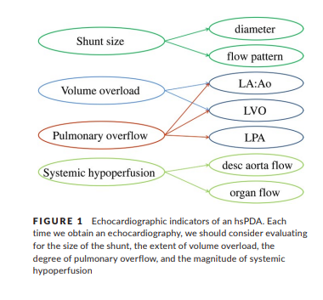
Existem vários índices ecocardiográficos que são úteis na avaliação do hsPDA. Esses índices podem ser categorizados em: tamanho do shunt, a extensão da sobrecarga de volume, o grau da sobrecarga de volume e a magnitude da hipoperfusão sistêmica
(Figura 1)
Diâmetro
Tamanho do shunt
Padrão de Fluxo
AE:Ao
Sobrecarga de volume
Tamanho do VE
Art.PulmonarEsquerda
Fluxo Pulmonar
Fluxo em Ao descendente
Hipoperfusão Sistêmica
Fluxo em Orgãos
Indicadores ecocardiográficos de um hsPDA. Cadavez que obtemos um ecocardiograma, devemos considerar avaliar para o tamanho do shunt, a extensão da sobrecarga de volume, o grau de transbordamento pulmonar e a magnitude da hipoperfusão

Slide 6
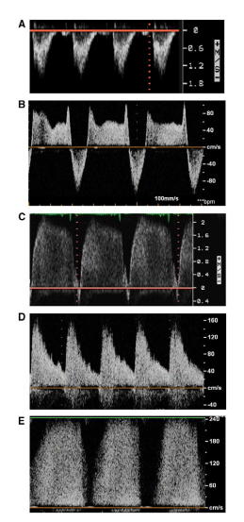
Exemplos de padrão de fluxo na PCA
(Fig. 1)
A - Padrão de hipertensão pulmonar com shunt direito-esquerdo puro, indicativo de pressão arterial pulmonar suprassistêmica;
B - Shunt bidirecional sugestivo de elevação da pressão sistólica pulmonar com shunt direita-esquerda durante a sístole e shunt da esquerda para a direita na diástole
C - Padrão de crescimento: quase shunt completo da esquerda para a direita com mínimo da direita para a esquerda, indicativo de diminuição a pressão arterial pulmonar
D - padrão pulsátil, shunt completamente da esquerda para a direita com uma diferença significativa na velocidades sistólica e diastólica
E - Padrão de fechamento: completamente shunt esquerda-direita com alta velocidade e mínima ou nenhuma diferença entre as velocidades sistólica e diastólica
Figura 1

Slide 7
A avaliação do fluxo Sistêmico acontece com
-avaliação da aorta descendente e fluxo sanguíneo do órgão, através do uso do Doppler para determinar a magnitude da hipoperfusão sistêmica.
São considerados:
Reversão do fluxo diastólico na aorta descendente, que é reflexo do fenômeno de roubo de uma PCA da esquerda para a direita shunt, resultando em comprometimento da circulação sistêmica.

Slide 8
Fluxo Retrógrado na aorta ascendente combinado com o diâmetro da PDA maior que 1,5 mm parece ser o melhor indicador ecocardiográfico de uma hsPDA.
- Fluxo retrógrado da aorta não quantifica o efeito na perfusão sistêmica ou lança luz sobre a má distribuição do fluxo sanguíneo para diferentes leitos vasculares; portanto, medindo o fluxo direto para os órgãos terminais também pode ser útil.
- Baixo fluxo sanguíneo nas artérias esplâncnicas e renais na presença
de um hsPDA também foi descrito.
- O fluxo sanguíneo cerebral é alterado na presença de um hsPDA
Órgãos alvos que devem ser avaliados:
-artéria cerebral anterior ou média,
-artéria mesentérica e artéria renal

Slide 9
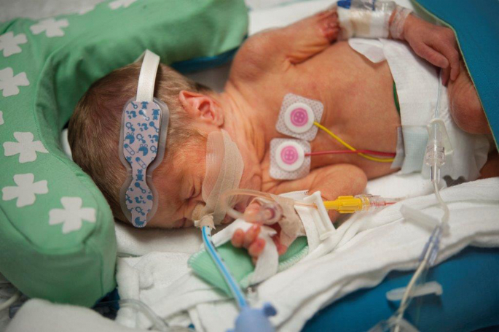
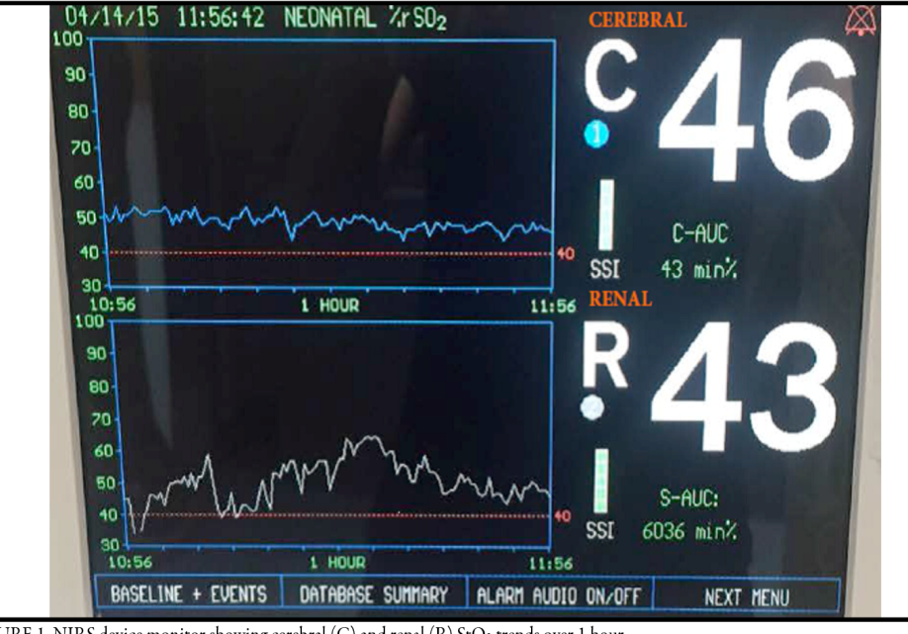
Impacto de um hsPDA nas regiões cerebrais, esplâncnicas e renais.
A oxigenação medida por espectroscopia no infravermelho próximo (NIRS) foi variável e se dá devido a diferenças na população estudada incluindo as características da PCA.
Mais trabalho precisa ser feito para esclarecer os efeitos de um hsPDA em perfusão e oxigenação dos órgãos.

Slide 10
Ao decidir quais PCAs são hemodinamicamente significativas, além às características da PCA, vulnerabilidade do paciente específico ou população devem ser consideradas. Entre os muitos fatores de risco que podem contribuir para o desenvolvimento de hsPDA, idade gestacional e a idade cronológica são os principais contribuintes.
A PCA ocorre comumente em bebês nascidos com menos de 29 semanas de gestação, com incidência de 40%‐55%.
Os prematuros têm comprometimento fisiológico do fechamento espontâneo devido a deficiências intrínsecas do tônus ​​causado por uma fina camada muscular no ducto. Além disso, o equilíbrio de vasoconstritores e dilatadores favorece a permeabilidade do canal

Slide 11
Koch et al estudaram prospectivamente o curso natural do ducto em recém-nascidos muito prematuros com peso de nascimento < 1000 gramas. Observaram :
Que apenas 42 (34%) dos 122 indivíduos estudados experimentaram fechamento ductal espontâneo no 10º dia de vida.
Os mais propensos a fechar o ducto eram, em média, 27 semanas, e aqueles menos propensos a ter fechamento espontâneo estavam em média de 25,6 semanas.
Portanto, o grupo mais jovem está em maior risco para PCA persistente.

Slide 12
-Enquanto a hemorragia peri/intraventricular e hemorragia pulmonar são potencialmente condições fatais associadas à PCA nos primeiros dias de vida, a PCA pode ser associada ao desenvolvimento de displasia broncopulmonar (DBP) ao longo do tempo.
-O RN pode ser capaz de compensar inicialmente este aumento da pressão fluxo sangüíneo, mas eventualmente desenvolve-se edema pulmonar, aumento do suporte ventilatório e oxigênio suplementar, que são fatores de risco adicionais para DBP.
Embora a patogênese da DBP é multifatorial, há evidências de que exposição à PCA moderada-grande contribui para o desenvolvimento da DB.

Slide 13
-A PCA também está implicada no desenvolvimento de hemorragia pulmonar, uma complicação com risco de vida que pode ocorrer em prematuros lactentes geralmente nos primeiros dias de vida.
-Assim que a resistência vascular pulmonar começa a cair após o nascimento, o volume do shunt através de da PCA aumenta significativmente , o que leva a um aumento fluxo, edema e congestão pulmonar e, eventualmente, hemorragia.
Um estudo randomizado controlado por placebo por Kluckow et al em 2014 foi demonstrado que prematuros < 29 semanas com grande PCA que recebeu indometacina versus placebo em 12 horas de nascimento teve significativamente menos hemorragia pulmonar precoce (2% vs. 21%)

Slide 14
A Tabela 1 resume os principais fatores a serem considerados quando designando uma PCA como hemodinamicamente significativa.
Enquanto os mais comumentes índices ecocardiográficos usados na Tabela são úteis na definição de uma PCA, os fatores clínicos, a categoria de risco com base na idade gestacional e o risco de lesão de um determinado órgão com base sobre a idade cronológica precisam ser incorporados nesta definição, especialmente quando se considera TRATAMENTO farmacológico ou cirúrgico.

Slide 15
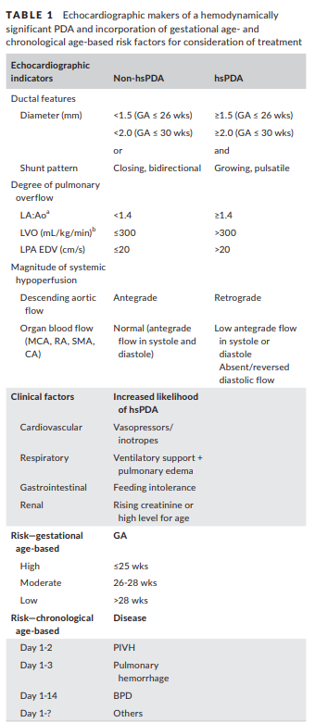
Tabela 1. Marcadores ecocardiográficos de uma PCA hemodinamicamente
significativo e incorporação de fatores de risco baseados na idade gestacional e
na idade cronológica para consideração do tratamento
Indicadores Ecográficos de Canal hemodinamicamente significativo
Diâmetro do Canal > 1.5 (IG < 26 sem)
> 2.0 (IG < 30 sem)
Tipo de shunt Crescente ou Pulsátil
Grau de fluxo pulmonar
LA-AO > 1.4.0
LVO > 300
LPA EDV > 20
MCA - artéria cerebral média;
MRA - Artéria renal;
SMA - artéria mesentérica superior.
CA - artéria celíaca;
Grau de hipofluxo sistêmico
-Fluxo em Ao - retrógrado
-Fluxo anterógrado baixo
na sístole ou diástole
-Ausente/invertido fluxo diastólico

Slide 16
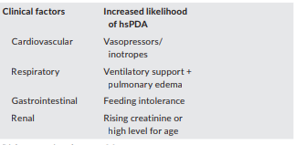
Fatores clínicos Maior probabilidade
de PCA hemodinamicamente significativa
  Uso de drogas vasoativas
  Suporte ventilatório respiratório + edema pulmonar
  Intolerância Alimentar
  Creatinina em elevação ou Creatinina alta para a idade

Slide 17

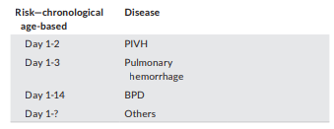
Risco com base na idade gestacional
Alta ≤ 25 semanas
Moderado 26-28 semanas
Baixo > 28 semanas
Dia 1-2 – hemorragia intraventricular
Dia 1-3 - Hemorragia Pulmonar
Dia 1-14 – Displasia broncopulmonar
Dia 1-? Outras

Slide 18
CONCLUSÃO
A definição de uma PCA hemodinamicamente significativa continua a evoluir.
A significado hemodinâmico deve ser interpretado considerando a
idade gestacional e cronológica, e avaliando a vulnerabilidade
de órgãos em risco de hemorragia pulmonar ou hipoperfusão (por exemplo, cérebro, intestinos e rins).
Avaliação de repetida de ecocárdio com Doppler de fluxo sanguíneo de órgãos é útil na avaliar o significado hemodinâmico de uma PCA. Estudos adicionais são necessários para se chegar a um consenso de como definir e gerenciar um uma PCA hemodinamicamente significativa

Slide 19
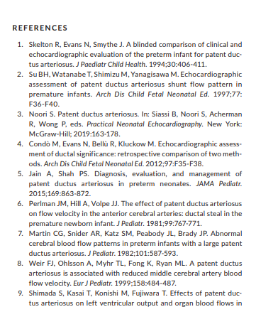


Slide 20
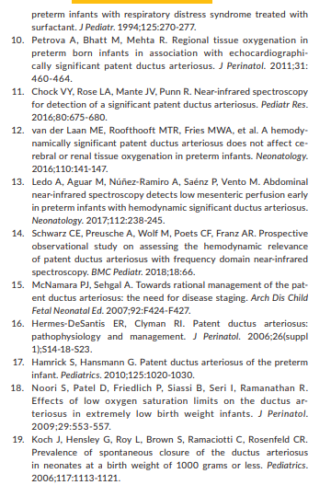
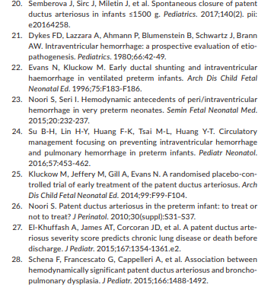

Slide 21
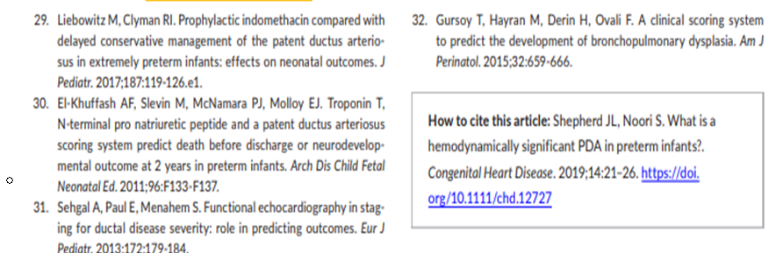

Slide 22


Dr. Noori is an attending neonatologist at CHLA and a professor of pediatrics at Keck School of Medicine, University of Southern California. His primary research interests are developmental cardiovascular physiology and pathophysiology, patent ductus arteriosus (PDA) and cerebral hemodynamics. He has been using various technology such as echocardiography, ultrasonography, vascular and laser Doppler, near-infrared and visible light spectroscopy for both clinical care and to study the transitional circulation, PDA, cardiovascular physiology and pathophysiology in preterm and term infants and has published extensively on the subjects.

Slide 23
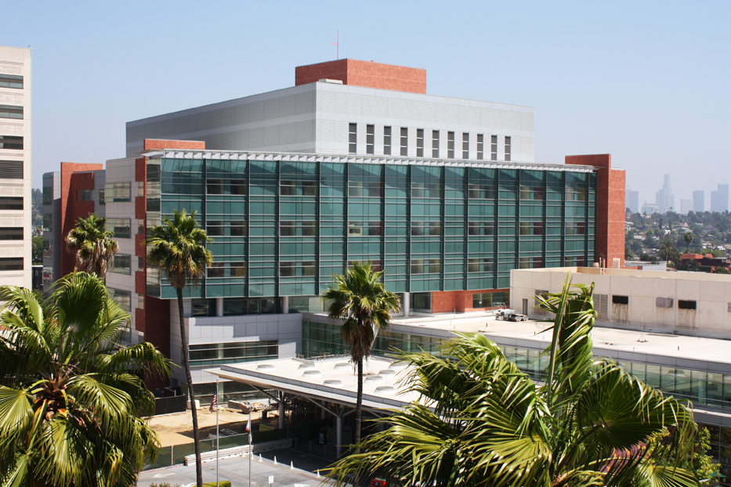

https://www.chla.org/medical-training-and-education
Contato para estágios e visitas

Slide 24
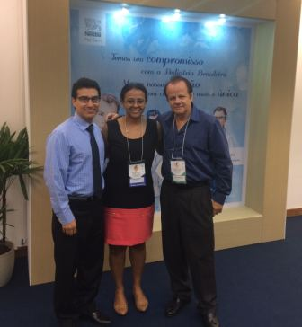
Nota do Editor da página neonatal www.paulomargotto.com.br Dr. Paulo R. Margotto. Consultem também! Ampliando os Conhecimentos!
Drs. Shahab Noori, Marta Davd Rocha de Moura e Paulo R. Margotto (22 Congresso Brasileiro de Perinatologia, 19 a 22 de novembro de 2014)

Slide 25

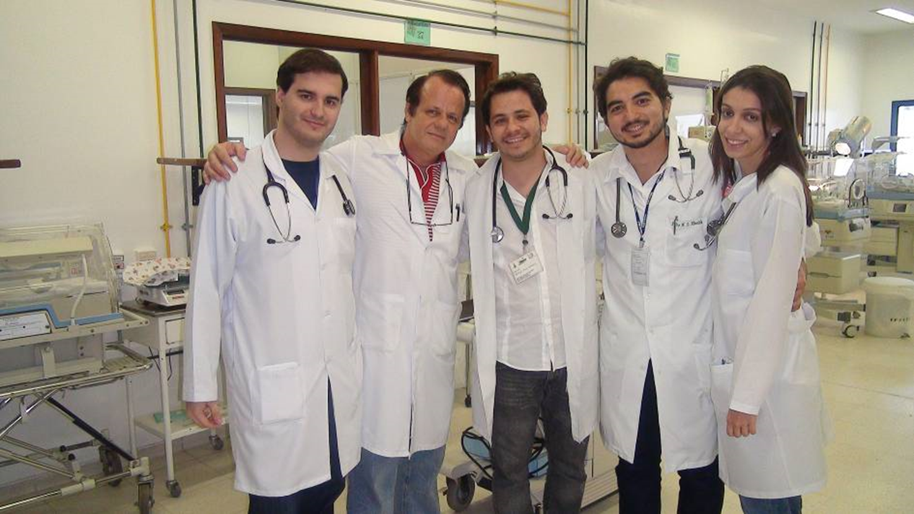
A definição de um ducto arterioso hemodinamicamente significativo em ensaios randomizados e controlados, uma revisão sistemática da literatura
2012
The definition of a haemodynamic significant duct in randomized controlled trials: a systematic literature review. Zonnenberg I, de Waal K.Acta Paediatr. 2012 Mar;101(3):247-51. doi: 10.1111/j.1651-2227.2011.02468.x. Epub 2011 Oct 6.PMID: 21913976 Review.
Apresentação:Kamilla Graciano Dias; Murilo Guiotti; Pedro H. Silva de Almeida; Rodrigo Lopes Barbosa
Coordenação: Dr. Paulo R. Margotto
Há uma variedade de definição de canal arterial hemodinamicamente significativo em ensaios randomizados avaliando o tratamento ductal.
Estes achados implicam que a comparação dos estudos torna-se difícil.
Um consenso internacional deveria ser obtido na definição de canal arterial hemodinamicamente significativo. que tornaria os estudos futuros mais comparáveis

Slide 26

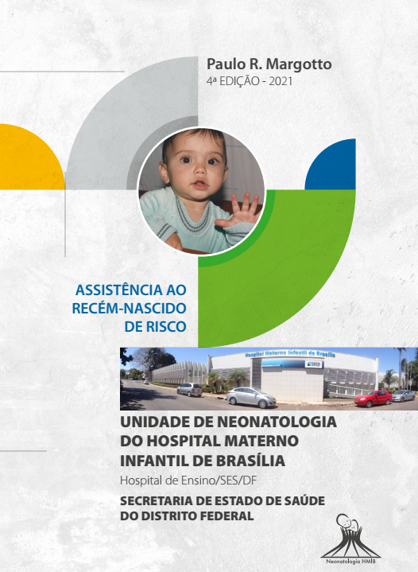
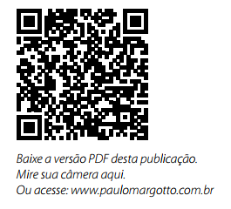

2021
PERSISTÊNCIA DO CANAL ARTERIAL
Paulo R. Margotto, Viviana I. Sampietro Serafin.
Capítulo do Livro Assistência ao Recém-Nascido de Risco, Hospital Materno Infantil de Brasília, 4a Edição, 2021
Muitos clínicos ainda se baseiam no sopro, no aumento da pressão de pulso ou no precórdio ativo para firmar o diagnóstico. Estes sinais se manifestam mais tardiamente (em torno do 4º- 5º dia) e não são tão sensíveis nos primeiros dias. É neste momento que se torna importante que o clínico detecte o canal arterial pérvio com o ultrassom e, com isso, possa compreender os efeitos hemodinâmicos associados aos efeitos clínicos.
O estudo de Skelton et al mostrou que no dia 1, a sensibilidade dos sinais clínicos foi zero, com melhora razoável somente no 5o dia. O desenvolvimento de significância ecográfica hemodinâmica precede o desenvolvimento de sinais físicos em uma média de 1,8 dias.
https://drive.google.com/file/d/15ebHDHqCud0rl7GwFmnPp-CfxbG1Ncyd/view?usp=sharing (Link do Livro!)

Slide 27
QUANDO FAZER O ECOCARDIOGRAMA
Kluckow et al evidenciaram a viabilidade da realização do ecocardiograma precoce no manuseio do canal arterial em um grupo selecionado de recém-nascidos pré-termos extremos.
Os recém-nascidos nascidos antes de 28 semanas com PCA tiveram maior chance de apresentarem morbimortalidade neonatal grave (displasia broncopulmonar, hemorragia intraventricular e hemorragia pulmonar) em comparação com recém-nascidos sem PCA de idade gestacional semelhante.
Para os RN <28 semanas: o ecocardiograma deve ser realizado com intervalo entre 18-30 horas de vida.
Para os RN ≥28 semanas: o ecocardiograma deve ser realizado com 48 a 60 horas, exceto na presença de fatores como:
-doença da membrana hialina necessitando do uso de mais de uma dose de surfactante
-sepse (diagnóstico clínico ou laboratorial)
-contagem de plaquetas diminuídas (menor que 100 000/mm3)
-parâmetros ventilatórios elevados após 24h de vida (MAP≥8 ou FiO2 ≥0,4)
-necessidade de droga vasoativa nas primeiras 24 h de vida

Slide 28
Como definimos Canal arterial hemodinamicamente significativo
PCA não é o mesmo que um canal arterial hemodinamicamente significativo (CAHS).
O fenômeno do canal arterial hemodinamicamente significativo é um continuum de normalidade fisiológica a um estado patológico de doença com instabilidade clínica e efeitos variados em órgãos corporais.

Slide 29
Na definição do CAHS, considerar as características ecocardiográficas que avaliam o tamanho do canal: 1.relação do diâmetro do canal com o ramo esquerdo da pulmonar, 2. o padrão de fluxo ductal com Doppler colorido, 3. tamanho do átrio esquerdo (expresso na relação átrio esquerdo [AE] para a aorta [Ao]), 4. ausência ou inversão do fluxo diastólico final nas artérias mesentéricas superiores, artéria cerebral média ou artéria renal, 5. pressão de enchimento do ventrículo esquerdo (expressos como a relação entre a fase de enchimento rápido e contração atrial (E/A) ou o tempo de relaxamento isovolumétrico).
A classificação foi baseada predominantemente na gravidade da doença e a magnitude de doenças cardiovasculares, respiratória e problemas gastrointestinais.
Na Unidade de Neonatologia do HMIB, são considerados os seguintes marcadores ecocardiográficos para o diagnóstico de canal hemodinamicamente significativo (CAHS):
-Relação do diâmetro do canal / ramo esquerdo da pulmonar ≥0,5
(15 vezes mais o risco de um CAHS)
-Fluxo reverso na aorta descendente ao nível do diafragma
-Fluxo transductal pulsátil não restritivo
-Relação Átrio Esquerdo (AE)/Aorta (Ao): >1,5
(reflete a dilatação atrial esquerda; prevê o tamanho do canal arterial, uma vez que o diâmetro da aorta é fixo, enquanto o do AE aumenta devido ao maior retorno sanguíneo pulmonar)
-Fluxo transmitral: relação E/A >1
(E-fluxo transmitral passivo e A-fluxo transmitral ativo: avalia a carga de pressão no coração esquerdo; no prematuro, E <A, resultando numa relação E/A<1). No CAHS há um aumento do E devido ao aumento da pressão do átrio esquerdo que leva a uma pseudonormalização da relação E/A>1, como ocorre normal no RN a termo).

Slide 30
Importante....
Isoladamente tem pouca sensibilidade e especificidade quando comparados diâmetro transductal, mas juntos proporcionam uma forma mais compreensiva da avaliação do canal arterial, facilitando a diferenciação de um CAHS e de canal inocente.
Parece muito simples tomar decisões para o tratamento com base apenas no diâmetro transductal, uma vez que este varia com a saturação de oxigênio, tratamento com o surfactante ou com uso de furosemide, além de ser examinador dependente.

Slide 31
Juntamente com os achados ecocardiográficos, considerar:
presença de hemorragia pulmonar (secreção sanguinolenta persistente no tubo endotraqueal) isoladamente ou pelo menos 2 dos achados clínicos, laboratoriais e radiológicos, como:
-presença de taquicardia, sopro cardíaco, precórdio pulsátil, pulsos amplos, pressão arterial diastólica <30 mmHg
- necessidade de parâmetros ventilatórios altos (MAP>8, FiO2 >0.4)
-oligúria <1ml/kg/hora ou creatinina > 1,7 mg/dL
-acidose persistente (pH <7,2 e BE> -10mEq/L)
-área cardíaca aumentada e sinais de congestão pulmonar ao Rx
-necessidade de droga vasoativa ou diurético

Slide 32
QUEM TRATAR?
Evidentemente seria muito simplicista tratar todos os canais (pode ser até pior!). Grupos selecionados de RN devem ser reconhecidos, principalmente os pré-termos extremos que apresentam a combinação de marcadores clínicos e ecocardiográficos que avaliem o impacto do shunt pelo canal arterial. Assim, pode-se ponderar o maior risco de hemorragia pulmonar (uma catástrofe!) e possivelmente, maior incidência de DBP.
Portanto, priorizar os RN de risco, combinando os achados ecocardiográficos com os clínicos na decisão do fechamento do canal arterial

Slide 33

OBRIGADO!
Profa. Marta David Rocha e Prof. Paulo R. Margotto na Formatura Turma 2001 da ESCS (14/9/2007)

